Slide 1
Opencv C++
Chapter16. 딥러닝과 OpenCV

Slide 2
목차
16.1 딥러닝과 OpenCV DNN 모듈
16.2 딥러닝 학습과 OpenCV 실행
16.3 OpenCV와 딥러닝 활용

Slide 3
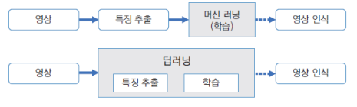
16.1.1 신경망과 딥러닝
딥러닝
2000년대 부터 사용되고 있는 심층 신경망(deep neural network)의 또 다른 이름
신경망
사람의 뇌 신경 세포에서 일어나는 반응을 모델링하여 만들어진 고전적인 머신러닝 알고리즘
전통적인 머신러닝과 딥러닝 학습 과정

Slide 4
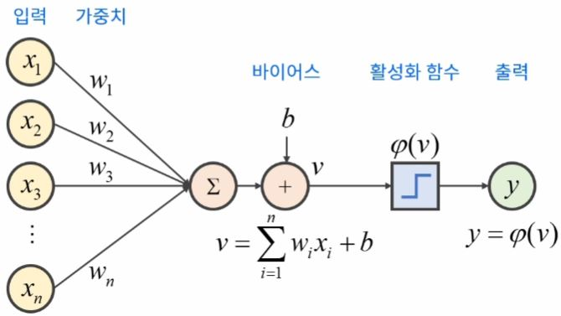
16.1.1 신경망과 딥러닝
퍼셉트론 구조 : 신경망의 가장 기초적인 형태
노드(node)(정점(vertex)) :
에지(edge)(간선) : 노드 사이의 연결
입력층 : 입력 노드로 이루어진 계층
출력층 : 출력 노드로 이루어진 계층

Slide 5
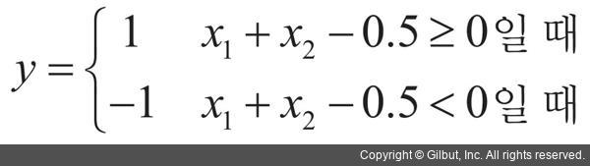
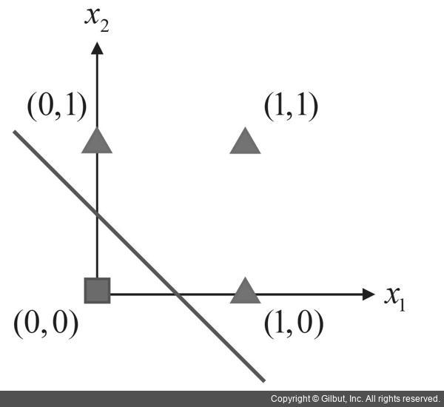
16.1.1 신경망과 딥러닝
예시
삼각형과 사각형을 나눌때 , 나누는 선을 오른쪽 그림과 같고 그에 적용되는 weight 와 bias 는 1,1,1,1 -0.5 가 된다.

Slide 6
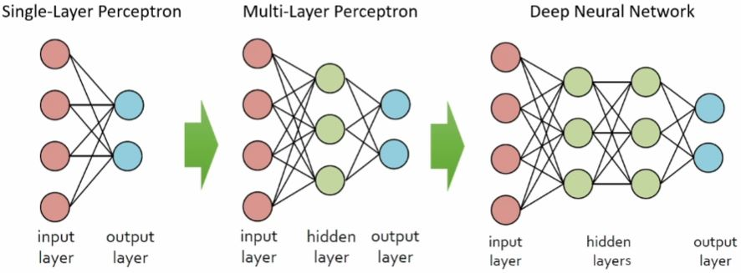
16.1.1 신경망과 딥러닝
퍼셉트론 vs 다층 퍼셉트론 vs 심층 신경망
에지의 가중치와 편향값을 구하는 알고리즘
경사 하강법 ( gradient descent )
오류역전 ( error backpropagation)

Slide 7

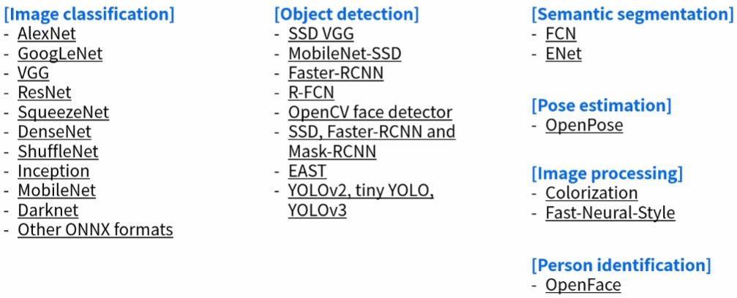
16.1.2 OpenCV DNN 모듈
학습은 다른 프레임워크에서 진행
모델을 사용할 때는 dnn 모듈을 사용
학습된 모델은 ONNX 파일 형식으로 저장된 모델을 불러와서 실행
사용이 검증된 딥러닝 네트워크

Slide 8
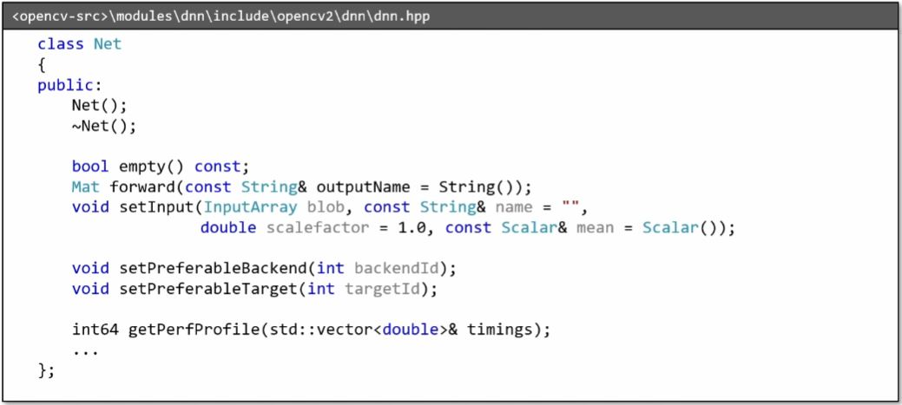
16.1.2 OpenCV DNN 모듈
Net 클래스의 정의

Slide 9
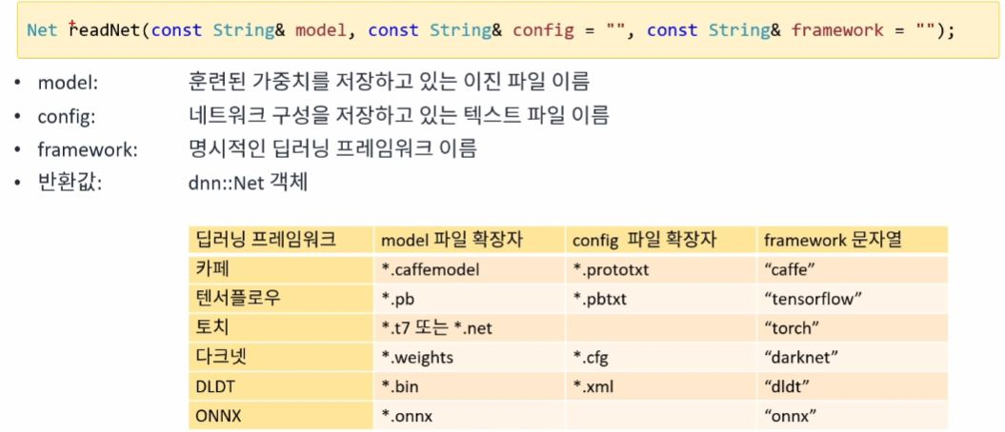
16.1.2 OpenCV DNN 모듈
readNet 함수 : 다양한 종류의 네트워크를 불러옴

Slide 10
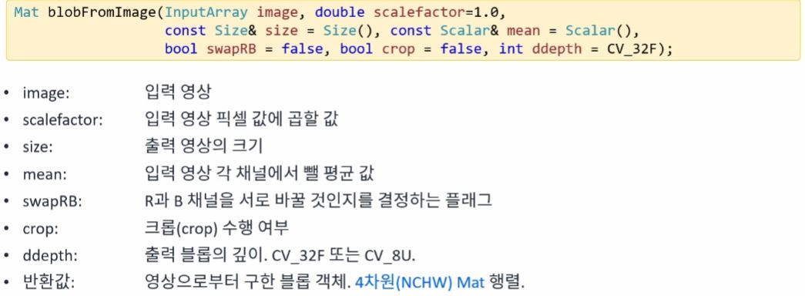
16.1.2 OpenCV DNN 모듈
blobFromImage 함수 : 입력 블롭 만들기
Net 객체는 이미지를 바로 처리 할 수 없고, 블롭 형식으로 변경해야 처리 가능하다.

Slide 11
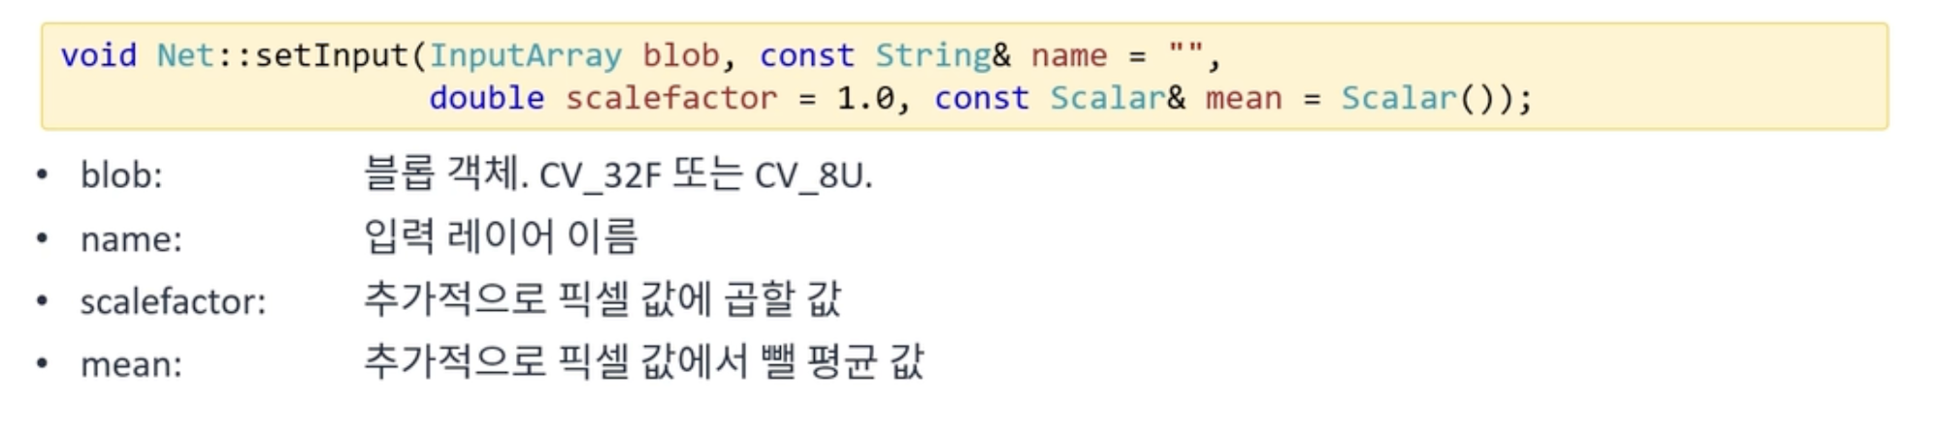
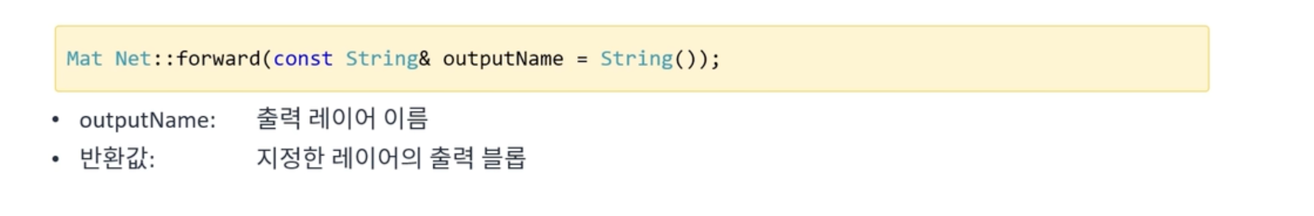
16.1.2 OpenCV DNN 모듈
setInput 함수
blob 객체를 추가적으로 scalefactor 와 mean 으로 픽셀 값을 조절한다.
forward 함수
순방향 전파를 한다.

Slide 12

16.2.1 텐서플로로 필기체 숫자 인식 학습하기
텐서플로우 설치(python)
pip install tensorflow
pip install tensorflow-datasets
파이토치(python) 설치
pip install torch
pip install torchvision
pip install torchaudio
train 할 때는 colab 사용해서 모델 파일 생성 하기.
gpu 를 활용하기 위해서 T4 설정

Slide 13
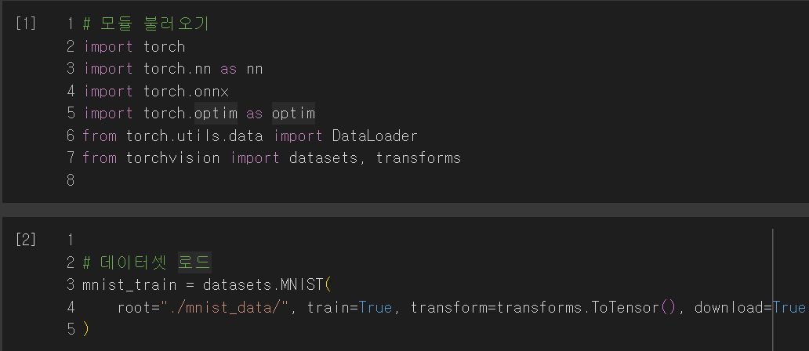
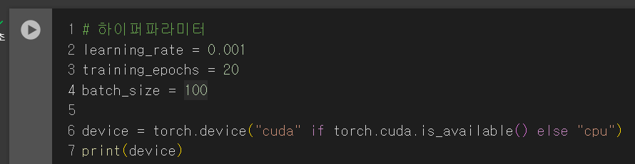
16.2.1 텐서플로로 필기체 숫자 인식 학습하기
google - colab

Slide 14
16.2.1 텐서플로로 필기체 숫자 인식 학습하기
모델 구성
손실 함수 및 옵티마이저
데이터 로더
훈련 ( gpu:cuda T4 약 3분, cpu 사용시 20분 이상)
파일 저장 onnx
github 참고

Slide 15
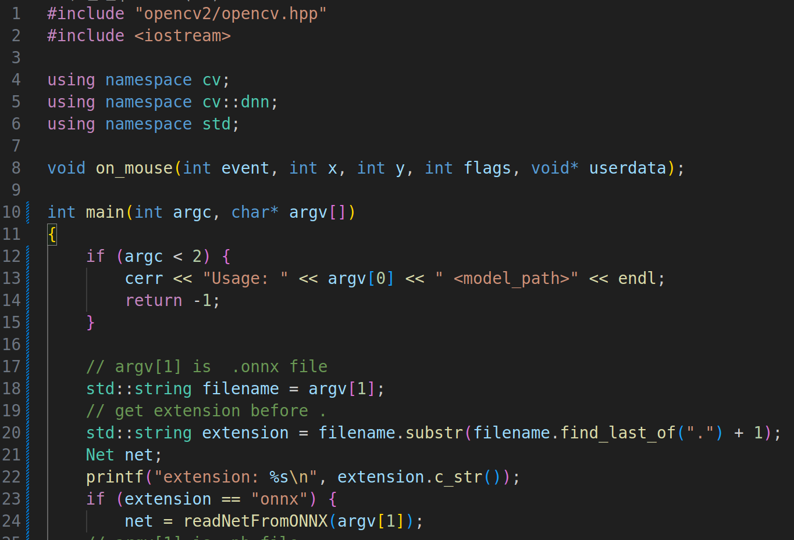
16.2.2 OpenCV 에서 학습된 모델 불러와서 실행하기

Slide 16
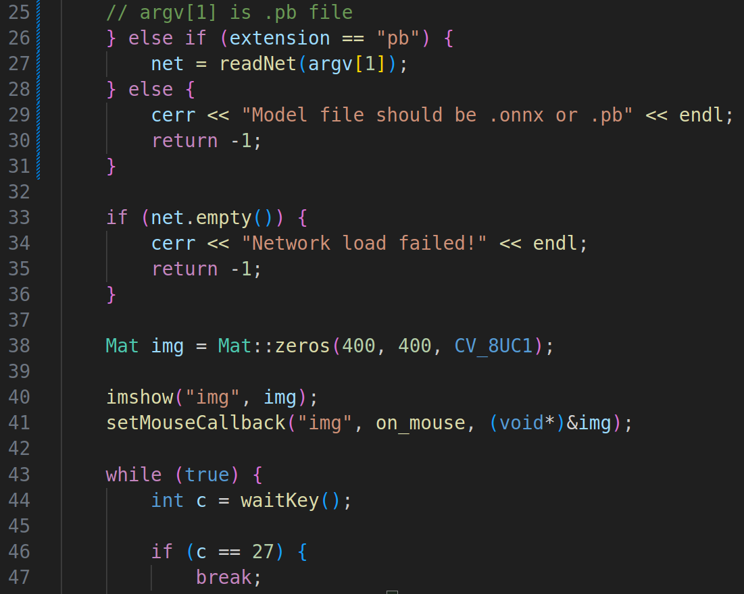
16.2.2 OpenCV 에서 학습된 모델 불러와서 실행하기

Slide 17
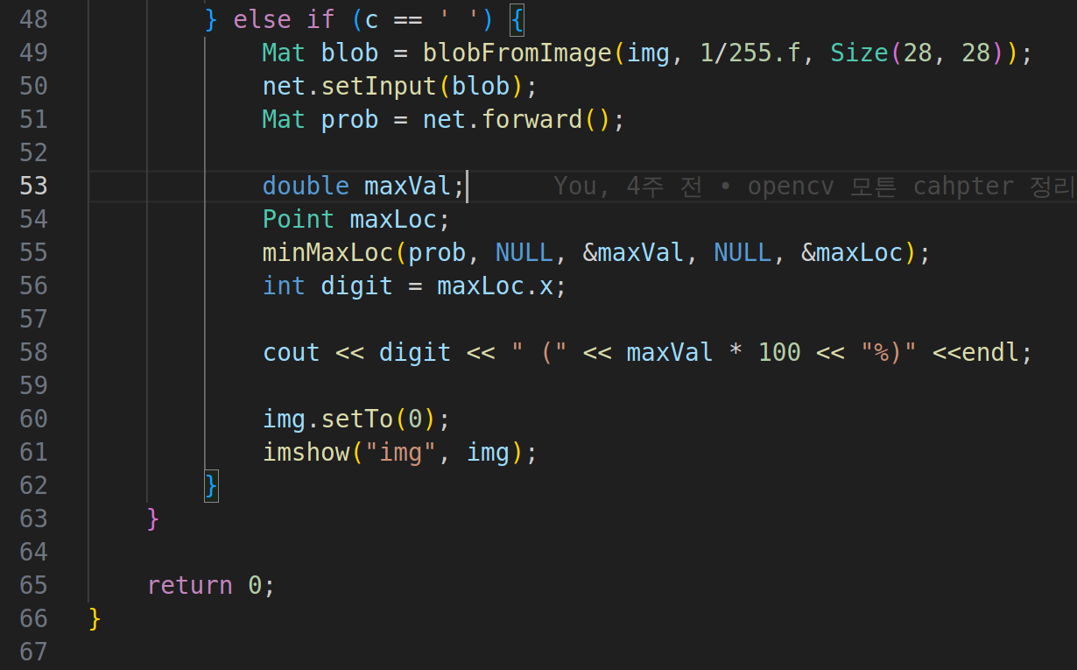
16.2.2 OpenCV 에서 학습된 모델 불러와서 실행하기

Slide 18
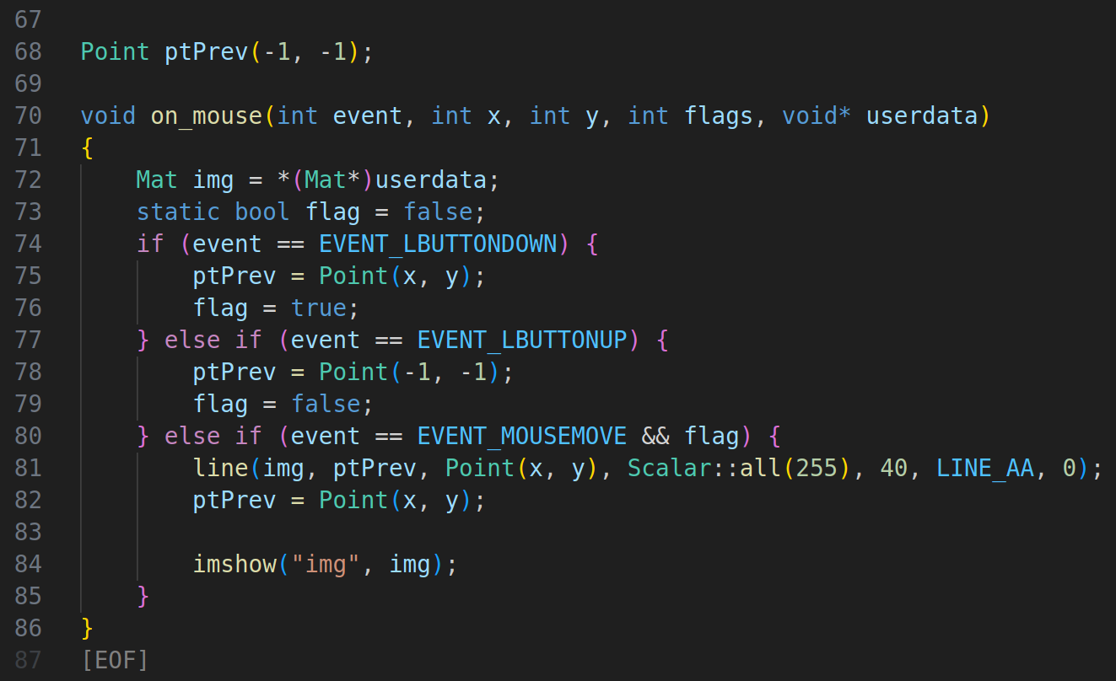
16.2.2 OpenCV 에서 학습된 모델 불러와서 실행하기

Slide 19
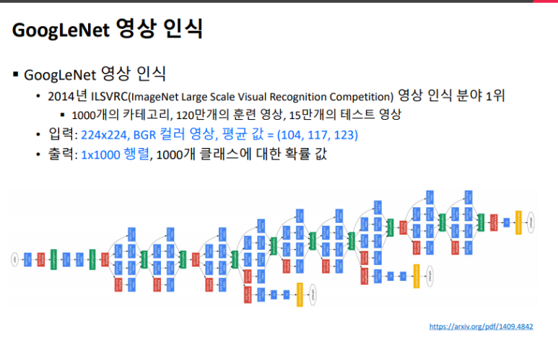
16.3.1 구글넷 영상 인식
구글넷
2014 년 ILSVRC 대회 영상 인식 분야 1위
1000개 카테고리, 120만개 훈련 영상, 15만개의 테스트 영상
입력 (224 * 224) BGR 컬러 영상, 평균 값=(104, 117, 123)
출력 1*1000 행렬, 1000개 클래스에 대한 확률 값

Slide 20
16.3.1 구글넷 영상 인식
모델 파일 다운로드
wget http://dl.caffe.berkeleyvision.org/bvlc_googlenet.caffemodel
컴파일 및 실행
mkdir build
cd build
cmake ..
make
./classify
./classify ../cup.jpg
…
CMakeLists.txt 변경
add_executable(classify classify.cpp)
classify.cpp 변경
파일 경로 추가

Slide 21
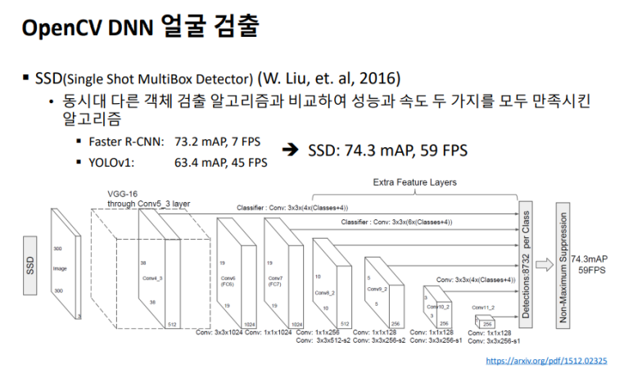
16.3.2 SSD 얼굴 검출
SSD ( single shot detector )
기존의 haar_cascade 보다 속도 정확성이 더 좋음

Slide 22
16.3.2 SSD 얼굴 검출
모델 파일 다운로드
wget https://raw.githubusercontent.com/opencv/opencv_3rdparty/dnn_samples_face_detector_20180205_fp16/res10_300x300_ssd_iter_140000_fp16.caffemodel
wget https://raw.githubusercontent.com/opencv/opencv_3rdparty/dnn_samples_face_detector_20180220_uint8/opencv_face_detector_uint8.pb
main 코드 변경
파일 경로 수정

Slide 23
16.3.2 SSD 얼굴 검출
이 구조에서 입력은 300×300 크기의 2차원 BGR 컬러 영상을 사용
이 영상은 Scalar(104, 117, 123) 값을 이용하여 정규화한 후 사용
12 SSD 네트워크의 출력은 추출된 객체의 ID, 신뢰도(정확성), 사각형 위치 등의 정보를 담고 있음
detect 객체 : 1 * 1 * N * 7 4차원 행렬
N : 얼굴이 될 수 있는 가능성 200개 까지.
[0] : 0 저장
[1] : 1 저장
[2] : 신뢰도 0~1 실수
[3] : left 0~1 실수
[4] : top 0~1 실수
[5] : right 0~1 실수
[6] : bottom 0~1 실수

Slide 24
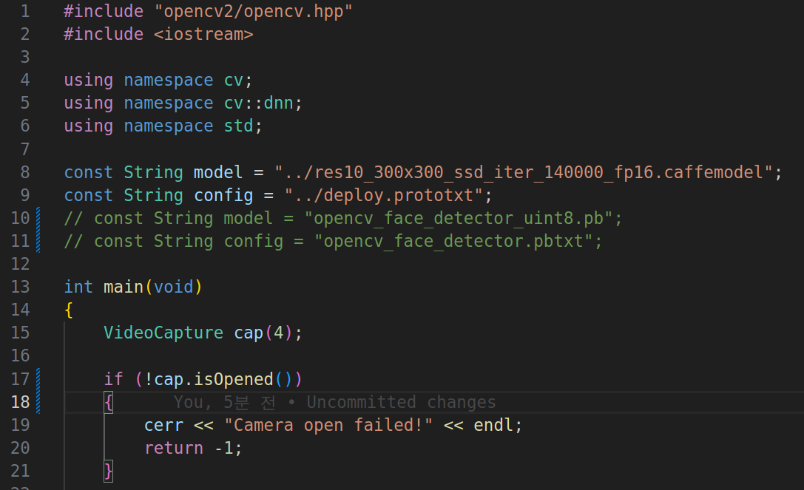
16.3.2 SSD 얼굴 검출

Slide 25
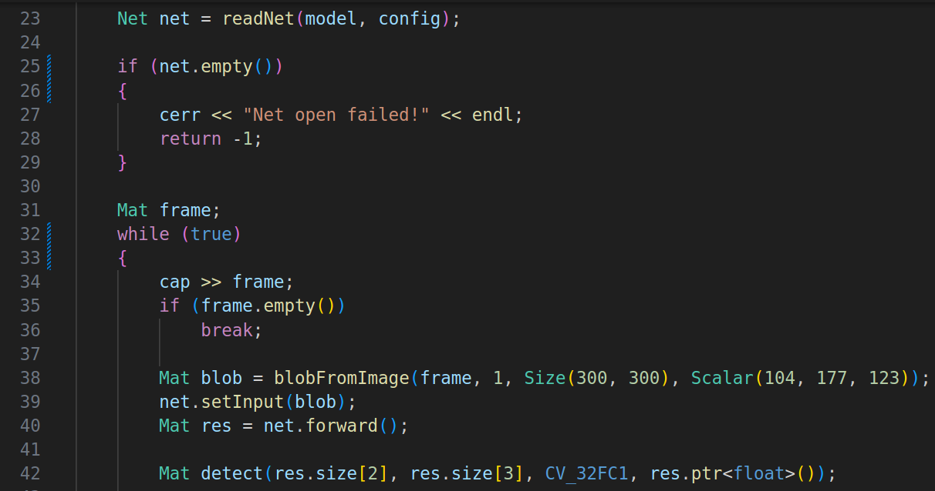
16.3.2 SSD 얼굴 검출

Slide 26
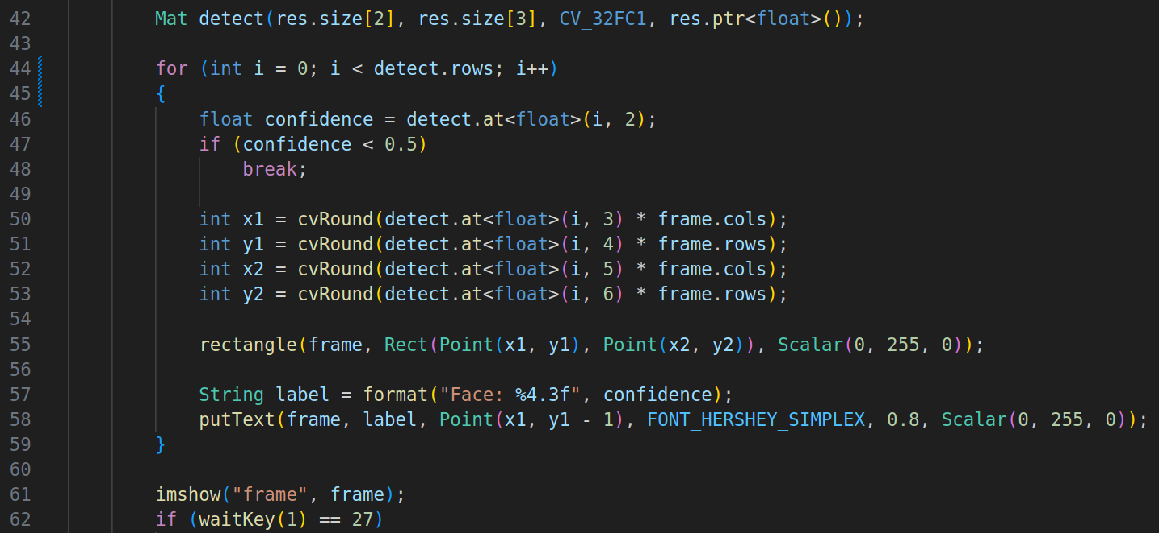
16.3.2 SSD 얼굴 검출

Slide 27
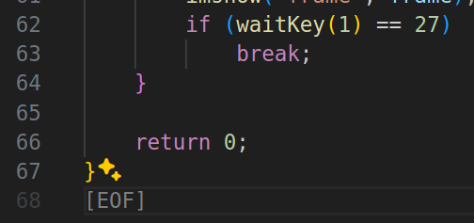
16.3.2 SSD 얼굴 검출

